Slide 1


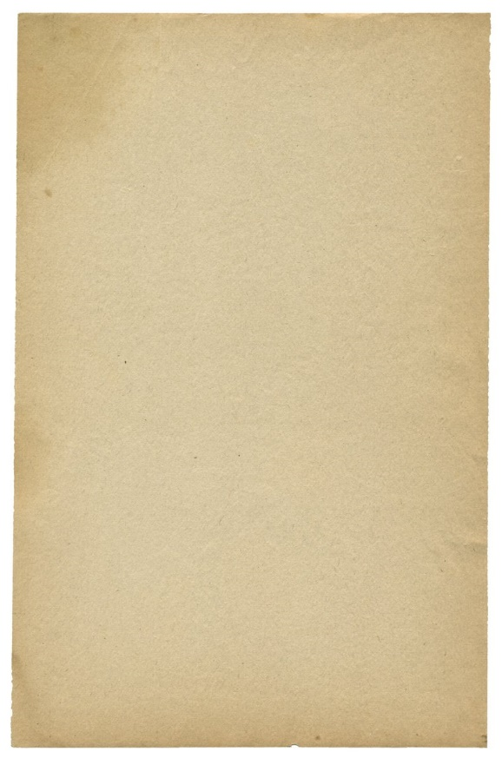
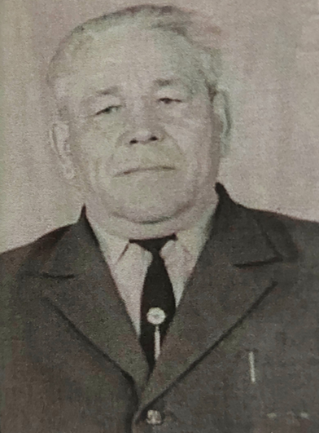
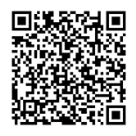
«Учитель-ветеран Великой Отечественной войны и Учитель-ветеран тыла»
СТРАНИЦЫ КНИГИ ПАМЯТИ
Белых Михаил Семенович
21.11.1921 – 15.03.1989
Место рождения – с. Старая Курба, Заиграевский район,
Бурят-Монгольская АССР
Краткая биография:
Родился в 1921 году. Один из старейших педагогов, ветеран Великой Отечественной войны. В 1941 году, окончив Унэгэтэйскую среднюю школу, начал работать там же учителем после окончания десятимесячных курсов. Преподавал историю. 18 марта 1943г Заиграевским РВК был призван в армию и направлен на Восточный фронт, где участвовал в боях с Японией.
Имеет Орден Отечественной войны II степени, медаль «За победу над Японией», Благодарность за преодоление безводных степей Монголии и форсирование горного хребта Большой Хинган, за отличные боевые действия в боях с японцами при освобождении Маньчжурии. На основании указа Правительства Верховного Совета СССР от 25.09. 1945г. демобилизован 25 января 1946г.
В 1965г. переведен в Татауровскую школу директором, которой руководил до 1976г.
Место для фото

Slide 2

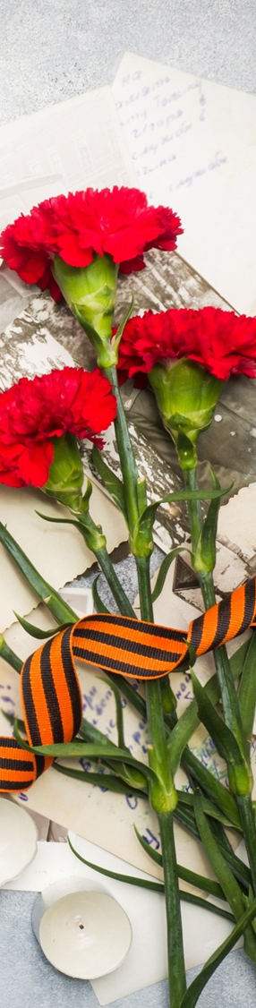

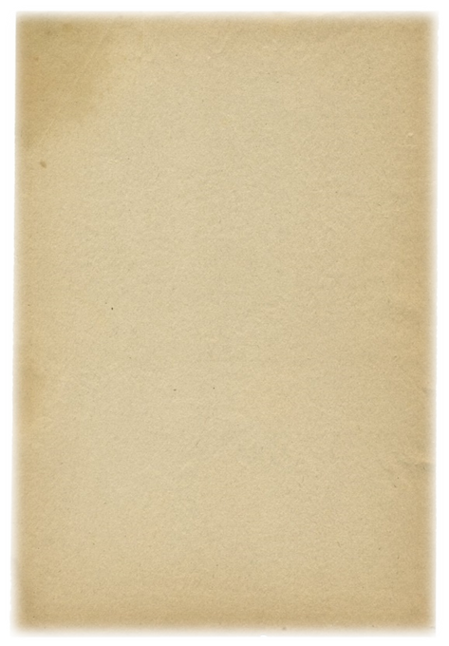
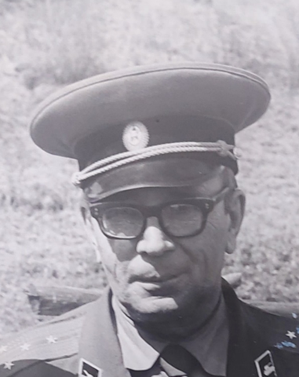
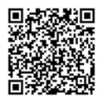
Леонов Владимир Панфилович
05.06.1926-24.09.1994
Место рождения – с. Леоновка, Кижингинский район,
Бурят-Монгольская АССР
Краткая биография:
Родился в 1926 году. Один из старейших педагогов, ветеран Великой Отечественной войны. 18 ноября 1943 года (в 17 лет) был призван на действительную военную службу в ряды Советской армии. Служил в 15 танковом полку. Мобилизован 25 сентября 1946г. В годы войны получил звание лейтенанта. Имеет медаль «За победу над Германией в Великой Отечественной войне 1941-1945гг».
В 1949 году экстерном сдал экзаменационные испытания при Улан-Удэнском педагогическом училище по специальности учитель начальных классов.
В 1976 году назначен преподавателем труда и военного дела в Татауровскую среднюю школу, где проработал до 1990 года и ушел на пенсию.
С чёткой военной выправкой учитель требовал от каждого ученика порядка, аккуратности, дисциплинированности. Хотя сам был человеком очень добрым, отзывчивым, безотказным.

Slide 3

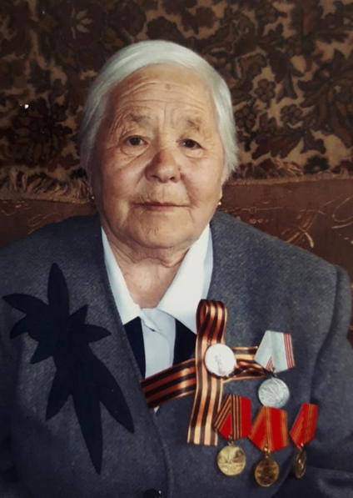
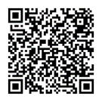
Николаева Клавдия Ефимовна
20.03.1930-07.01.2022
Место рождения- улус Зангей, Аларский район, Иркутская область
Краткая биография:
Родилась в 1930 году. Одна из старейших педагогов, труженица тыла и ветеран труда. Родилась и выросла Клавдия Ефимовна в улусе Зангей, Аларского района, Иркутской области в крестьянской семье тринадцатым ребёнком. Когда началась Великая Отечественная война, ей было всего 10 лет. Ученицей 7 класса была награждена медалью «За доблестный труд в Великой Отечественной войне 1941 – 1945 гг».
В 1950 году начала свою трудовую деятельность учителем начальных классов в Икинатской начальной школе Иркутской области. В 1961 году Клавдия Ефимовна была переведена в Татауровскую начальную школу учителем.
В 1964 году закончила заочное отделение Улан-Удэнского педагогического училища Минпроса Бурятской АССР по специальности «Учитель начальных классов».
За добросовестный труд Клавдия Ефимовна награждена Почетными грамотами Райкома КПСС, Исполкома, Райкома Профсоюза работников Просвещения, Благодарственной грамотой общества «Знание» РСФСР, Грамотой Министерства Просвещения РСФСР. Награждена Юбилейными медалями ко Дню Победы.

